Slide 1
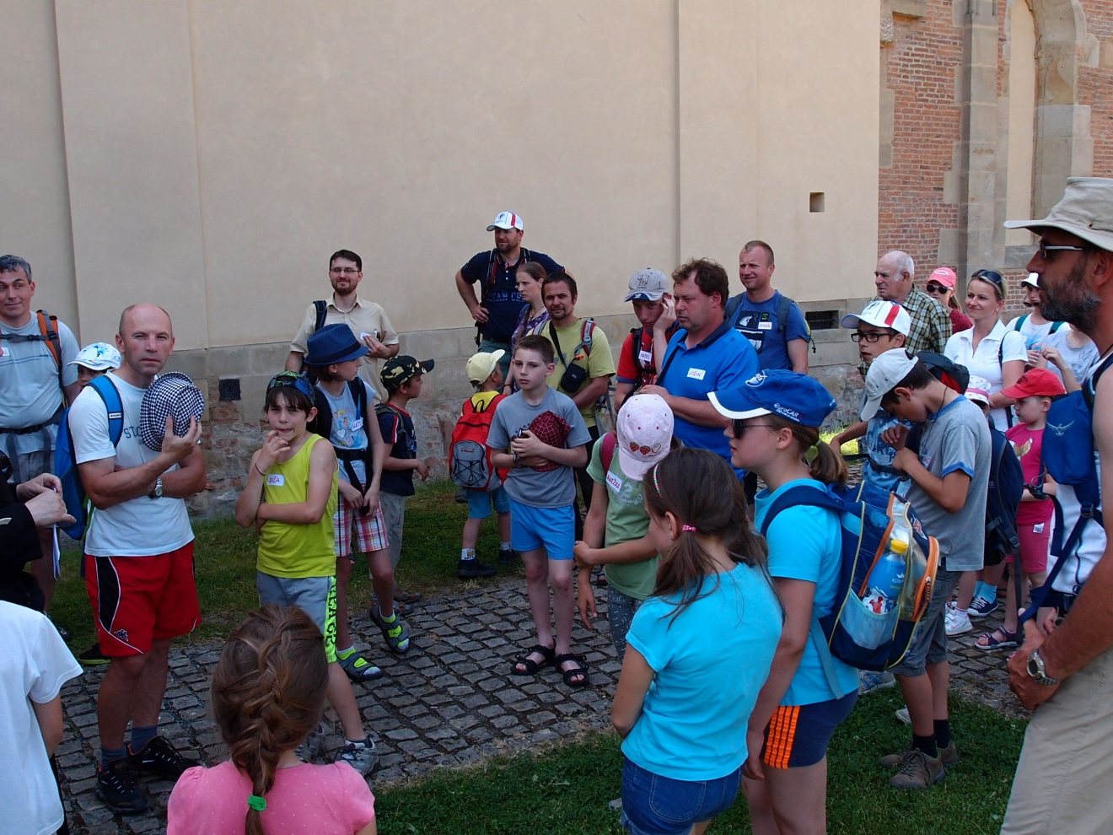
Před svatou bránou na Velehradě… ještě plni sil…

Slide 2
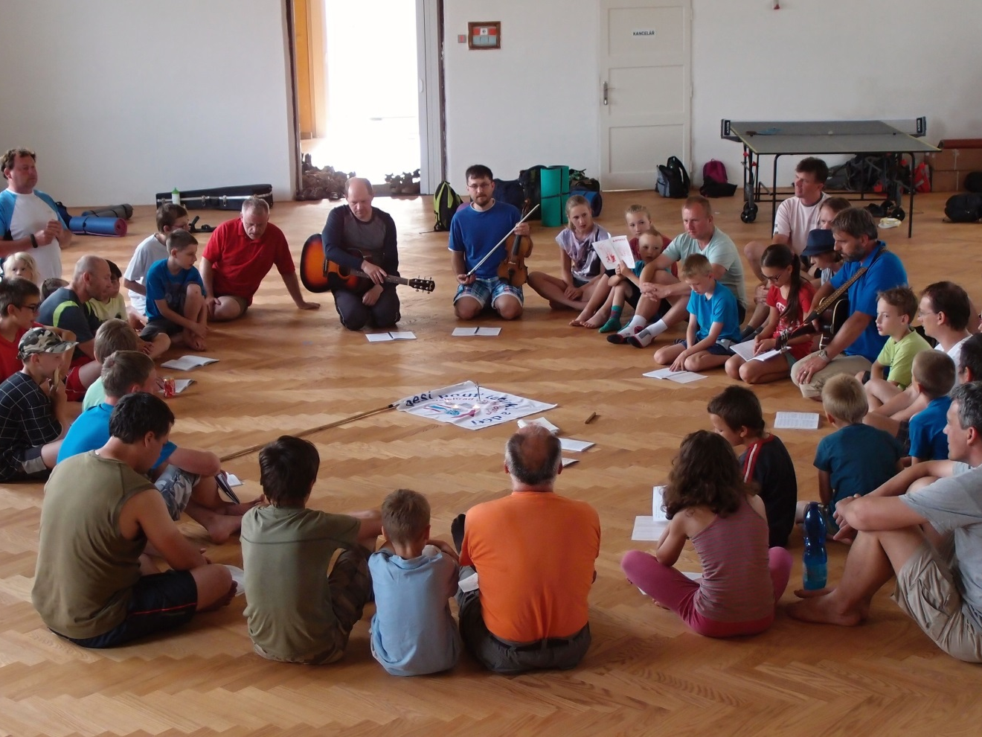
Ranní modlitba v sokolovně ve Štípě

Slide 3
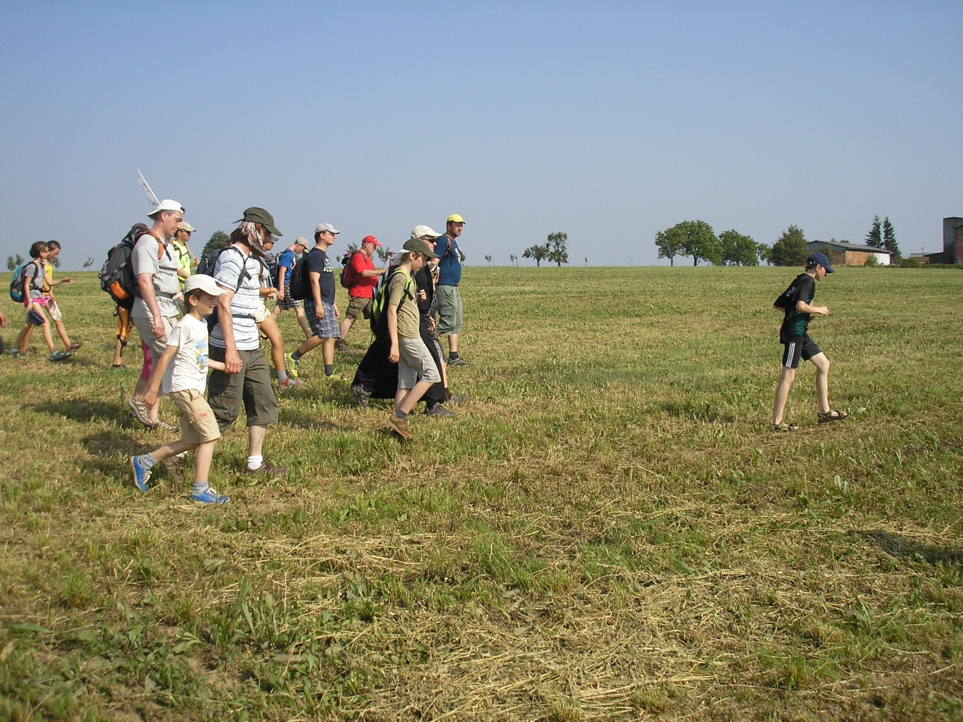
Putujeme loukami…

Slide 4
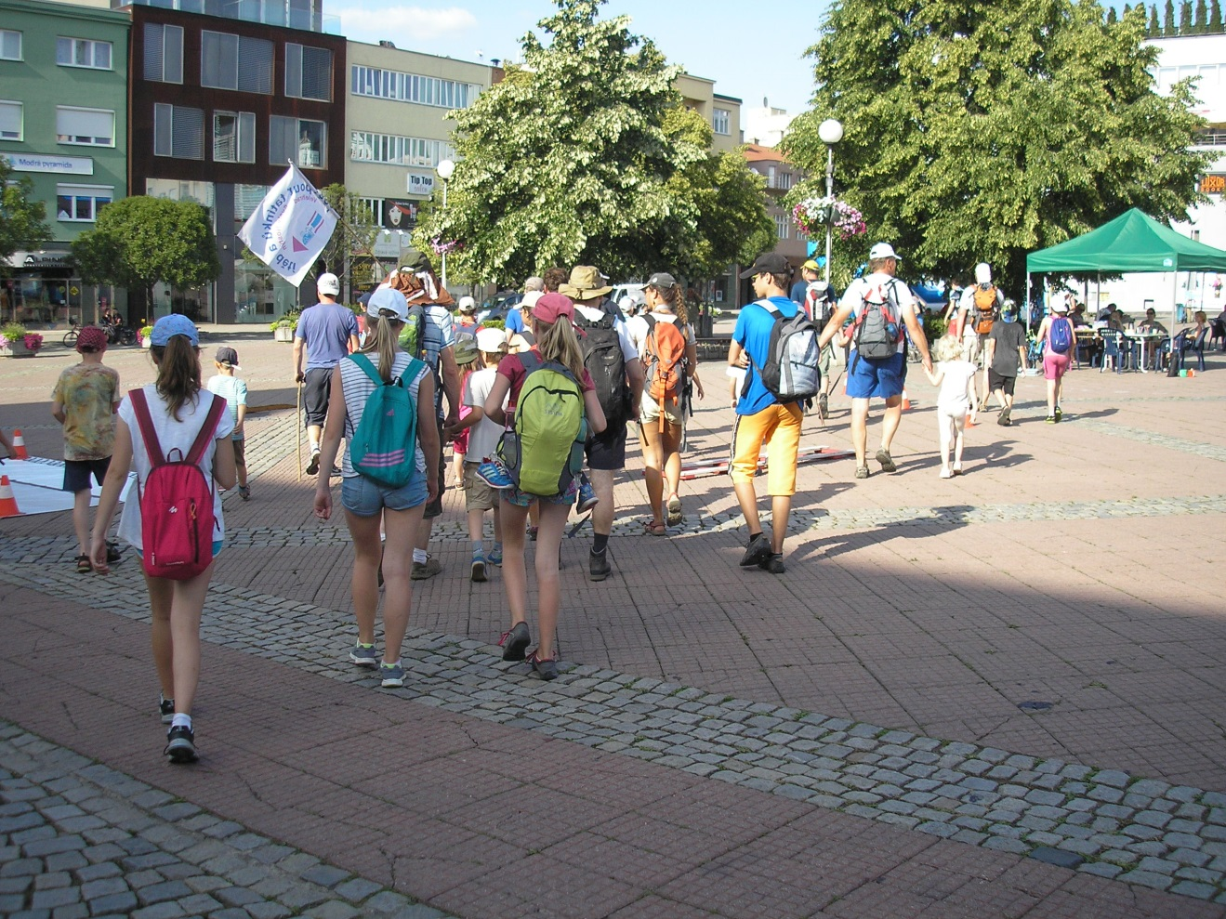
Putujeme městy…

Slide 5
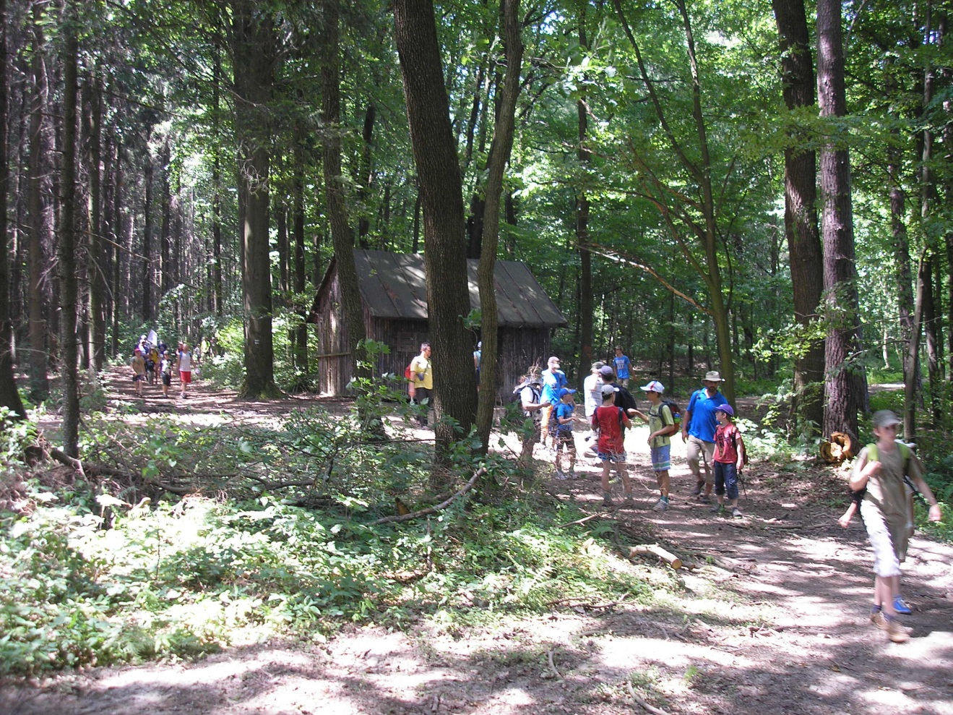
Putujeme lesy…

Slide 6
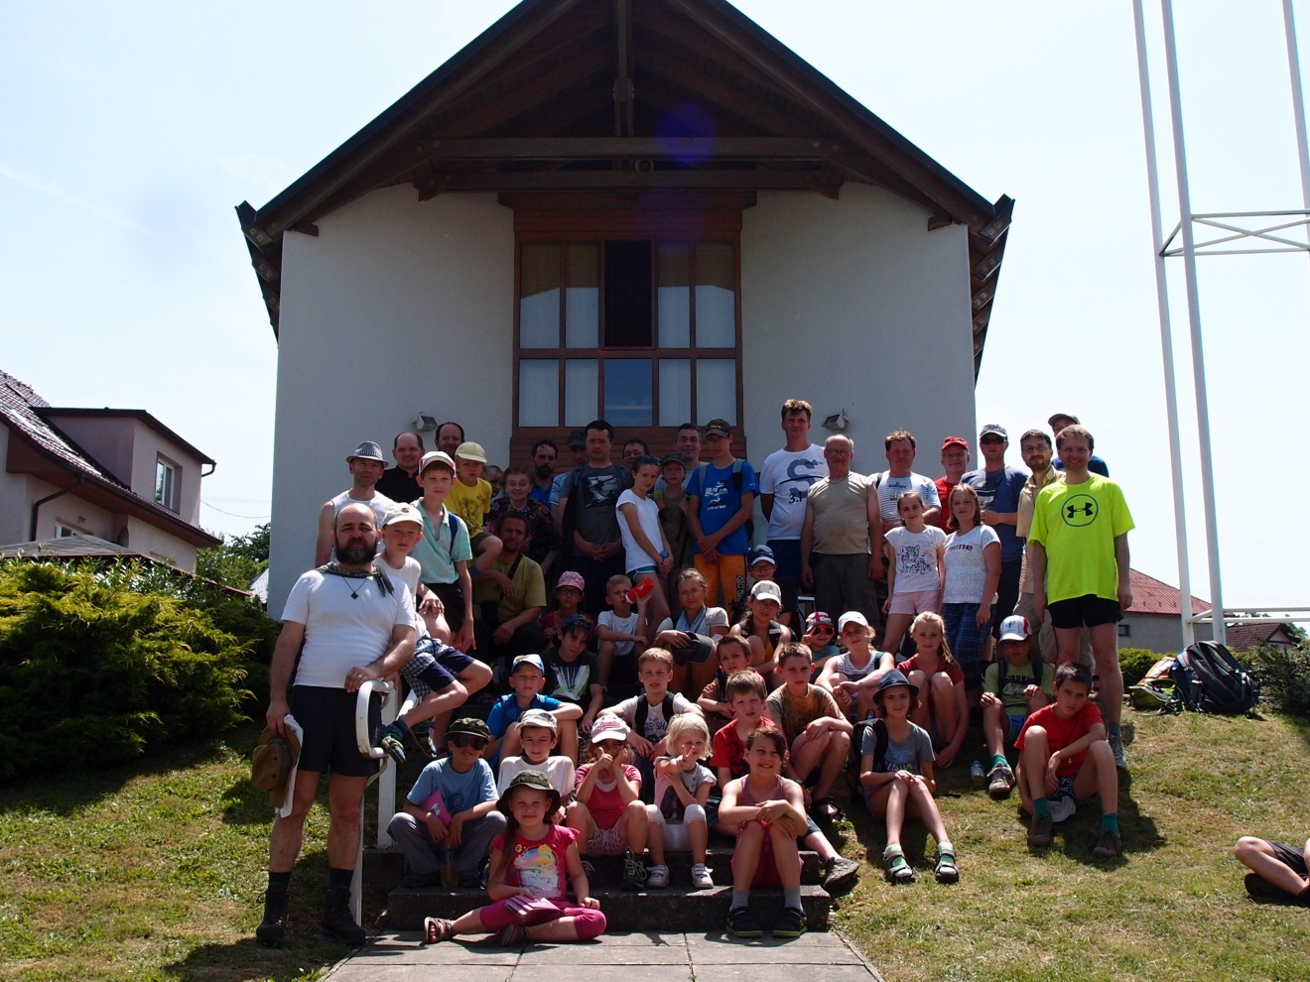
Děkujeme a prosíme…
Po mši svaté v kapli sv. Zdislavy v Oldřichovicích

Slide 7
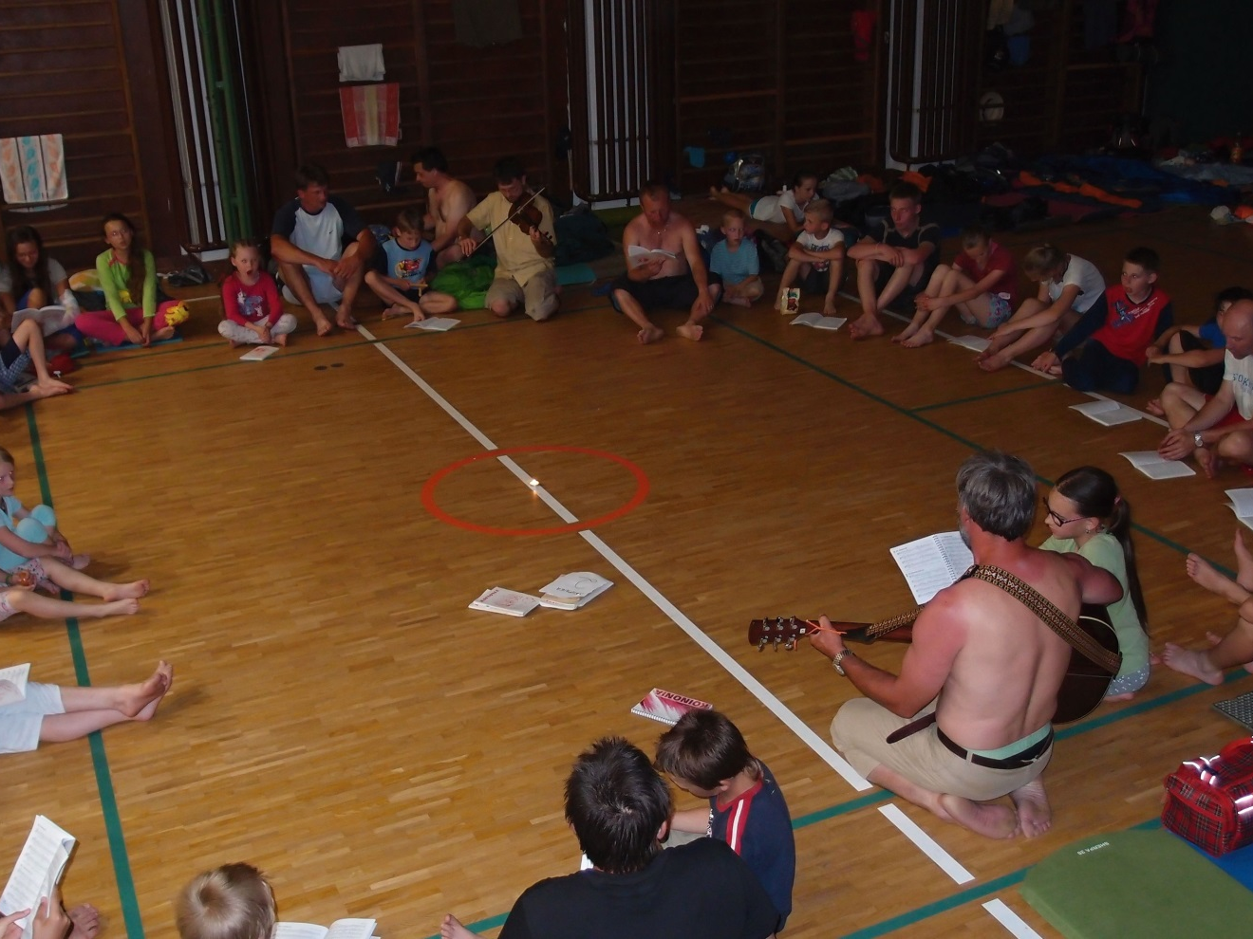
Večerní modlitba před zaslouženým odpočinkem…

Slide 8
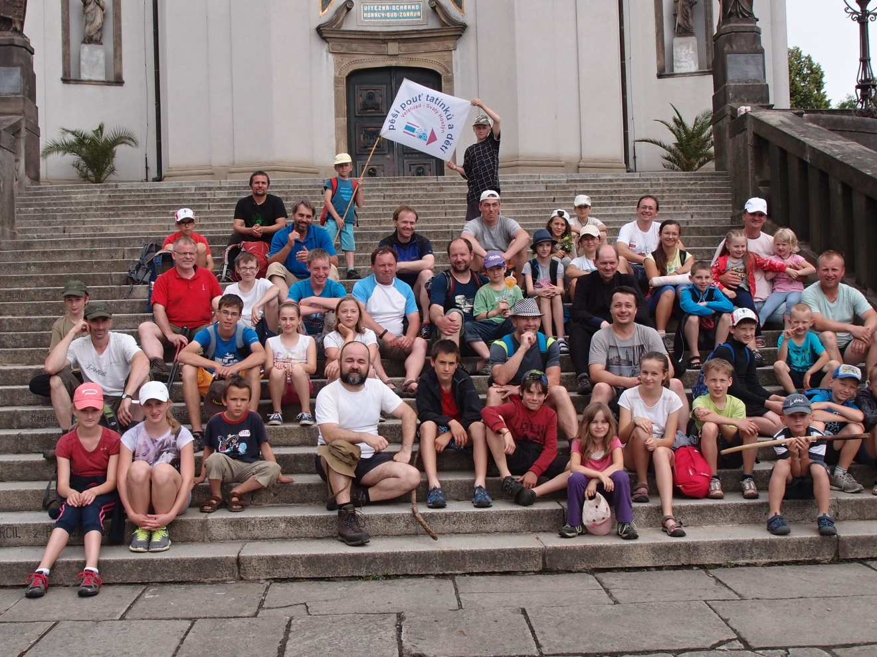
Unavení, ale šťastní v cíli svého putování…

